Slide 1
Color exaggeration for dichromats using weighted edge
Daisuke Miyazaki
Harumichi Morimoto
Hiroshima City University

Slide 2
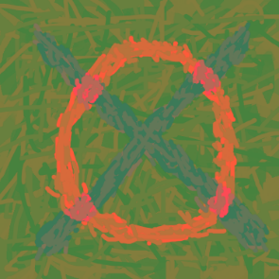


Overview
Color blindness
Protanopia L-cone defect
Deuteranopia M-cone defect
Dichromats
Input
Cannot distinguish some colors
Image enhancement for dichromats
Dichromat
Neighboring pixels exaggeration
formulated by Poisson equation
weighted by sigmoid function
Improved

Slide 3
Color-based vs Pixel-based
Neighbor difference
1-to-1 mapping
Color-based approach
Pixel-based approach
[Many previous work]
[Few previous work]
Trichromat
Less difference
High difference

Slide 4
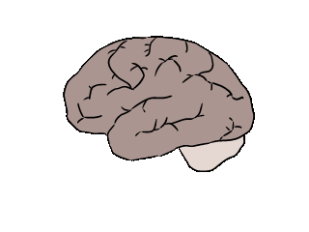
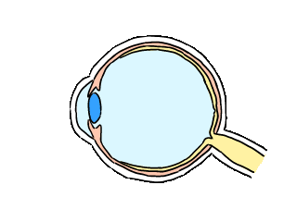
Color perception
Recognition
Red
L cone cells
Green
M cone cells
Light
Brain
Blue
S cone cells
Eye
1
Trichromats: LMS cells
Dichromat Protanopia: MS cells
Dichromat Deuteranopia: LS cells
Relative
response
0
400
Wavelength [nm]
700

Slide 5
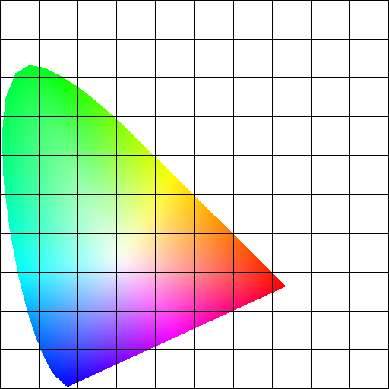



xy chromaticity diagram
sRGB to CIE-XYZ
Chromaticity
y
$$x=\frac{X}{X+Y+Z}$$
(0.33, 0.33)
$$y=\frac{Y}{X+Y+Z}$$
$$z=\frac{Z}{X+Y+Z}$$
x
Notes:
三刺激値の比率から求めた色度座標x,yを用いて表したものがxy色度図
Xy色度図上で彩度は白色点から外側へ向けて高彩度
色相はぐるっと回る

Slide 6
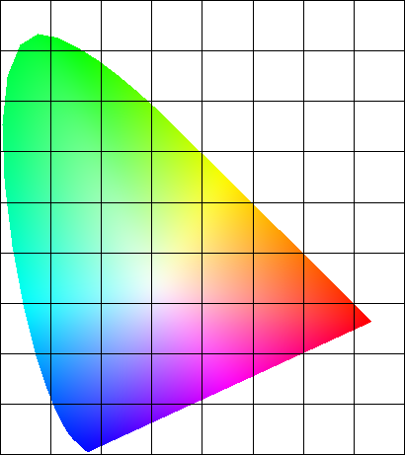
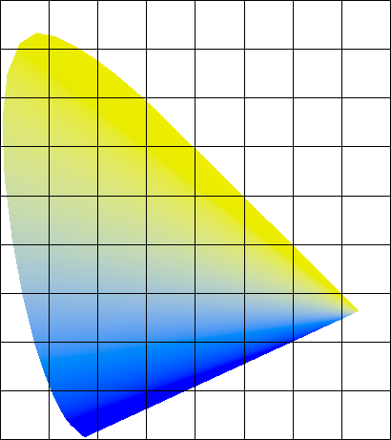
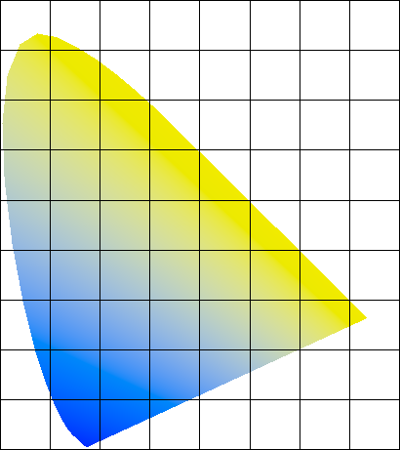
Color confusion lines
[19] 10.1142/S0219467819500165
Definition of hue angle by [19]
140 [deg]
140 [deg]
y
y
y
0.6
0.6
0.6
Hue angle α
Hue angle β
Hue angle β
170 [deg]
155 [deg]
0.4
White point
(0.33, 0.33)
0.4
0.4
White point
(0.747, 0.278)
0.2
0.2
0.2
White point
(1.000, 0.000)
170 [deg]
0.2
0.4
0.6
x
200 [deg]
0.2
0.4
0.6
x
0.2
0.4
0.6
x
Trichromats
Protanopia
Deuteranopia
Dichromats
Notes:
2色覚の方が見分けにくい色について説明します。
赤色を感じるL錐体が正常に機能しない場合をP型2色覚、緑色を感じるM錐体が正常に機能しない場合はD型2色覚といいます。
こちらは
RGBを座標で表した図でxy色度図といいます。
P型、D型2色覚の方にはこう見えているということを表現した図です。
このようにたどっていくと
正常色覚の場合、赤→黄→緑と変わっていきますが、2色覚の方には黄→黄→黄と、色がすべて同じで見分けがつきません。//この直線を混同色線といいます。

Slide 7
Color difference
Pixel's color
^
Δα(j+Δj,i+Δi)
a(j+Δj,i+Δi)
^
a(j,i)
Normalized vector in trichromat's xy space
Neighboring pixel's
Angular difference
Color difference

Slide 8

Poisson equation
Poisson equation
$$△β=△α$$
β(j,i-1)
α(j,i-1)
Color angle difference
Δα(j,i-1)
β(j-1,i)
β(j,i)
β(j+1,i)
α(j-1,i)
α(j,i)
α(j+1,i)
Δα(j-1,i)
Δα(j+1,i)
Δα(j,i+1)
β(j,i+1)
α(j,i+1)
Color difference of output
Color difference of input
Color difference
of dichromats perception
Color difference
of trichromats perception

Slide 9
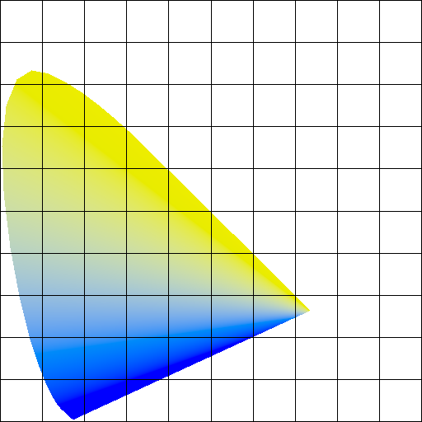
Color-based approach
Other work
Trichromats
Dichromats
Small difference

Slide 10
Pixel-based approach
Our approach
Trichromats
Dichromats
Large difference

Slide 11
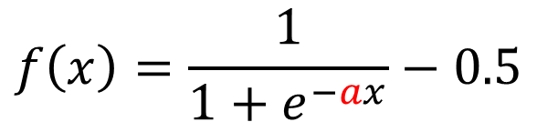
Weighted by sigmoid function
$$f\left(x\right)=\frac{1}{1+e^{−ax}}−0.5$$
Weighted angular difference
0.5
α
f(Δα)
0
f(Δα)
α
α
f(Δα)
α
f(Δα)
-0.5
α
-10
0
10
x
a=0.5
Gain "a" can change the color exaggeration
a=1.0
a=4.0
Notes:
今回の提案手法に用いたシグモイド関数について説明します
シグモイド関数とは、この数式で表され、グラフを見ていただくと早いのですが、0~1の値をとり、このようにxが大きくなればyも大きく、小さくなれば小さくといった関数になっています。
→ヒストグラム平均化
このaはゲインと言って、このaの値を変えることで調整していきます。
図のようにaの値が大きいと急な曲線に、小さいとゆるやかな曲線になります。
↓
実際にはこのような式になります。
//原点中心にすることで、負の値は負に、正の値は正にします。
なぜシグモイドを使ったか
→なぜシグモイド関数を使ったかというと2点あり、大きいものは大きく、小さいものは小さくすることができる点と、ゲインによって強調度合いを調整することができる点が理由となります。
値の上限があることで偏らないか
→色はどれだけ変えても上限があり、黄色があったとして黄色を超えるものなどないので上限があることは問題にはならないです。
上限を設けることで青から黄色の範囲にすることができる
-0.5~0.5を100に分けた0.01の差まで分けられる

Slide 12
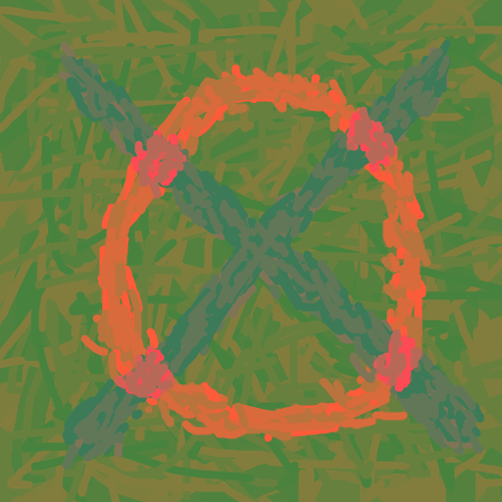

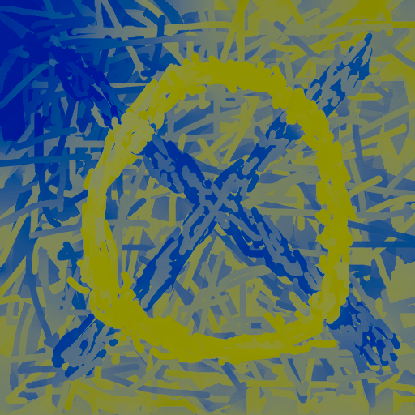
Result
Input
Dichromat
Our result (a=5)

Slide 13
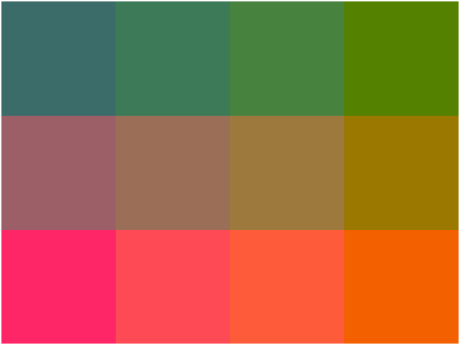

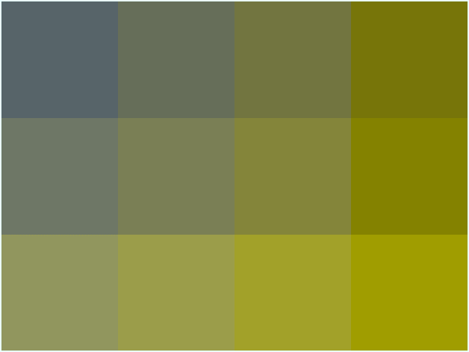
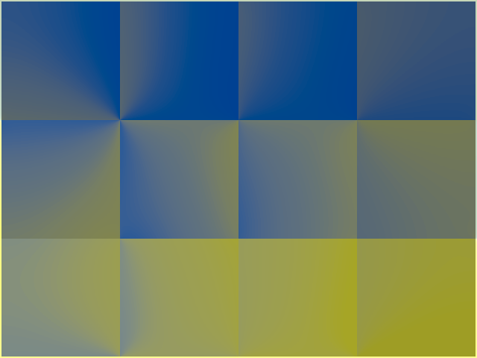

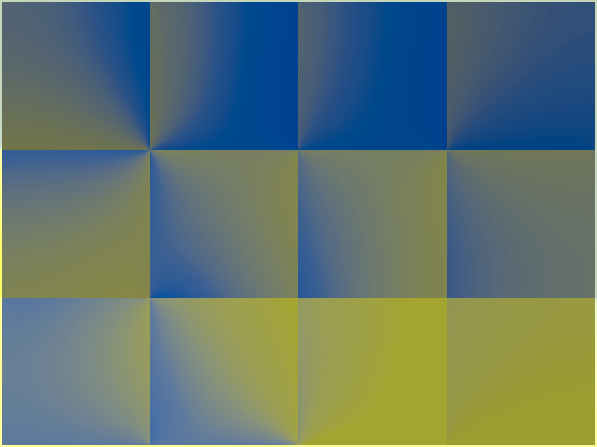
Proposed
method
Input
Output
Gain 5
Deuteranopia
Output
Gain 10
[18] 10.2352/J.ImagingSci.Technol.2022.66.1.010502
[18]
Output
Output
No sigmoid
Gain 100
Notes:
左側に入力画像、D型2色覚の方の見え方、従来手法の見え方、右側に提案手法シグモイド関数を使った場合の見え方です。
提案手法のゲインが大きいほど色の差がくっきりしていることがわかります。
//従来手法ではコントラスト強調によって色差を強調できたが、正常色覚と同様の色差とは言いづらい点が課題
//従来では色の差の広がりが不十分なため,ヒストグラム平均化を行い,色相角が適切な範囲になった
色の差がより明確になり,似た色の物が隣り合っていても境界が分かりやすくなった
色差の強調度合いをユーザー側が調整できるようになった

Slide 14
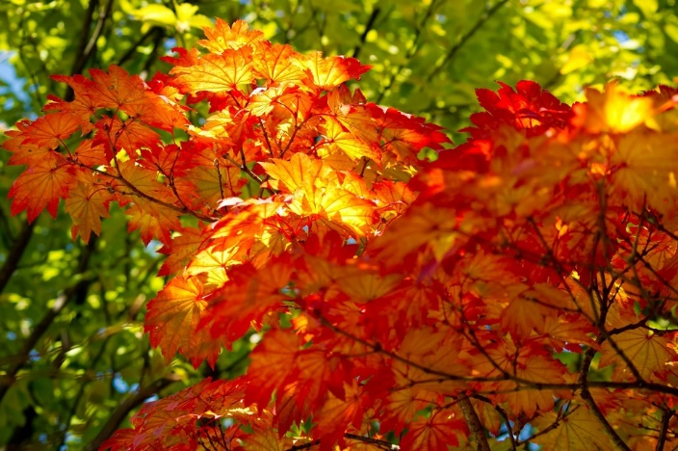
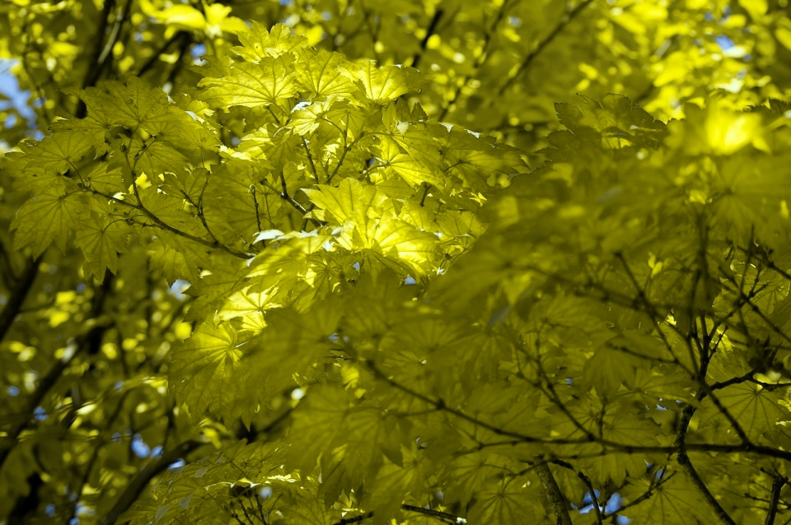
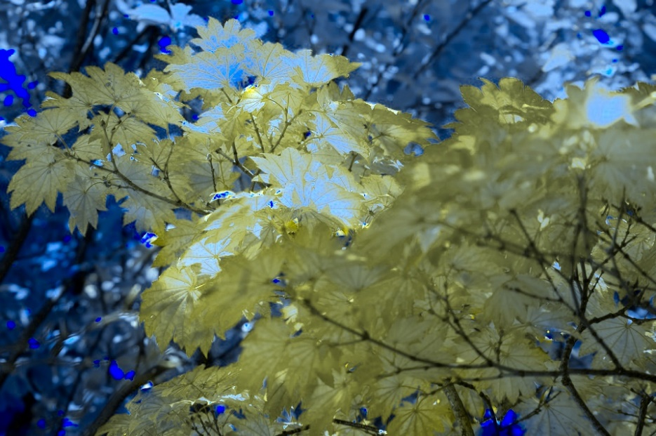
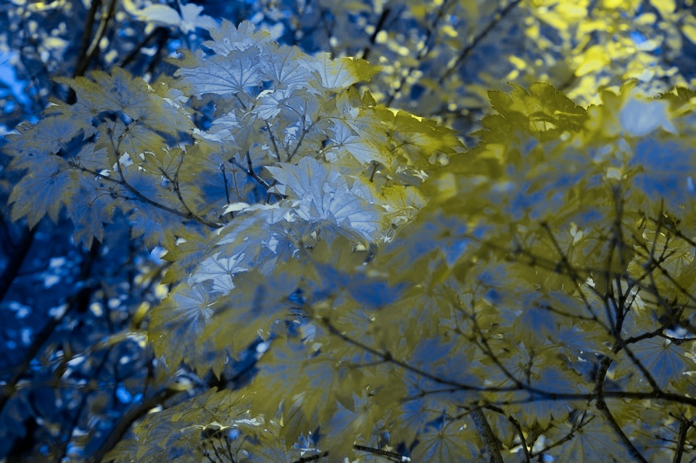
Input
Deuteranopia
Previous result [18]
Our result (a=100)
Notes:
枝と葉っぱの画像
従来手法と比べると、提案手法では小さな色差が大きくなっていることがわかります

Slide 15

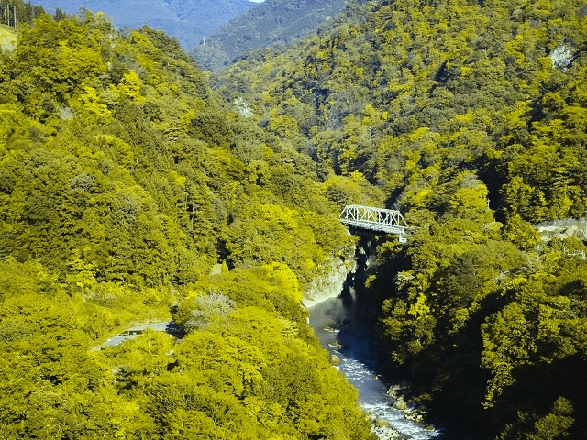
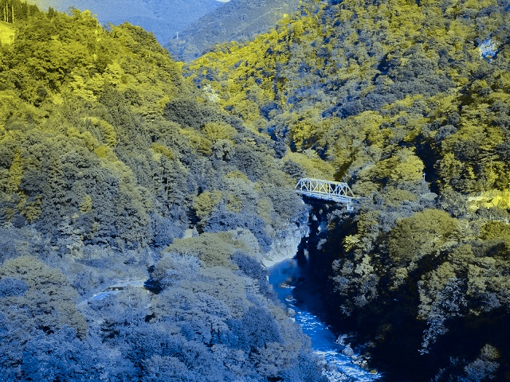
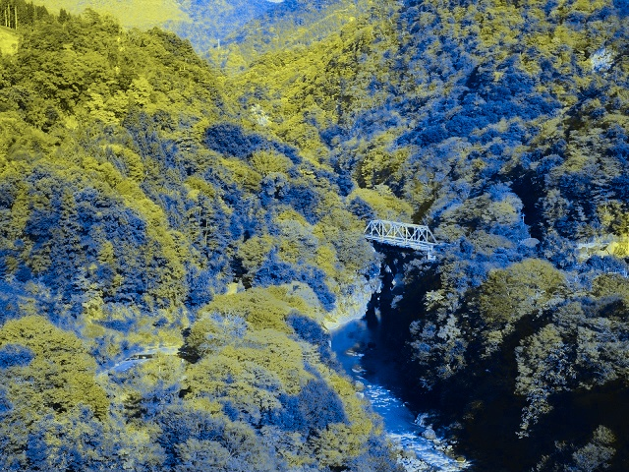
Input
Deuteranopia
Previous result [18]
Our result (a=100)
Notes:
山
シグモイド関数を使わず、ヒストグラム平均化だけの画像です。
//色差をおおきくすることで不自然になる場合もあるのでただ大きくすればいいということではないです。
//色差が大きくなるが色のバリエーションが少なくなる

Slide 16
Conclusion
Conclusion
Color enhancement for dichromats
Poisson equation formulation
Tweak the exaggeration amount using sigmoid function
Future work
GUI for changing the parameter of sigmoid function

Slide 17
Daisuke Miyazaki 2022
Creative Commons Attribution 4.0 International License.
http://www.info.hiroshima-cu.ac.jp/~miyazaki/
Daisuke Miyazaki, Harumichi Morimoto, "Color exaggeration for dichromats using weighted edge," IW-FCV2022, 2022.02

